Slide 1
智慧云平台创新

Slide 2
8.1 IoT Studio的Web可视化搭建

Slide 3

了解Web应用
Web的起源
1989年3月12日，欧洲粒子物理研究所（CERN）伯纳斯·李（Tim Berners-Lee）提交了一个构建信息管理系统的计划，奠定了Web技术的架构，促使了万维网（World Wide Web）的诞生。

Slide 4
了解Web应用
Web的起源
1990年12月20日，伯纳斯·李用自己的电脑为服务器，架设了人类历史上第一个网站Info.cern.ch。当时它被使用在欧洲粒子物理研究所内部作为文档分享和信息交流之用，直至今天仍能正常访问。1993年4月欧洲粒子物理研究所宣布万维网对任何人免费开放，不收取任何费用。
以目前互联网对世界的影响来看，Web和万维网无疑是历史上最伟大的发明之一。

Slide 5
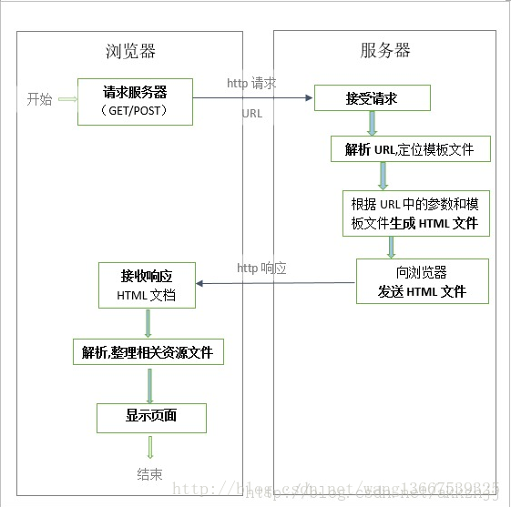


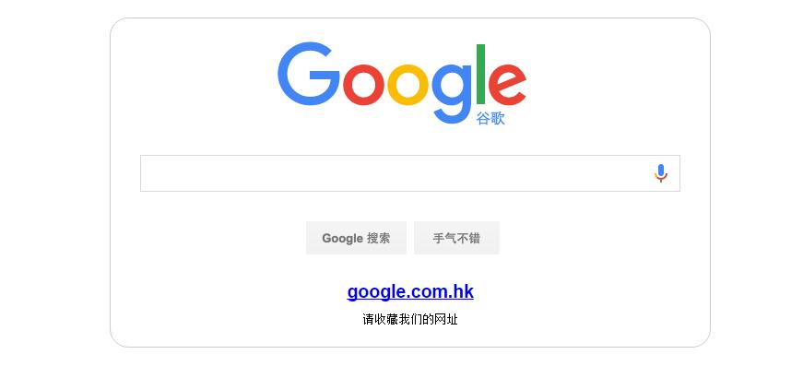
了解Web应用
Web技术的基本交互过程

Slide 6
了解Web应用
认识Web应用的开发语言：HTML、JavaScript、CSS
CSS是指层叠样式表，定义如何显示HTML元素，一般存储在.css后缀的文件中，通过HTML标签中的className以及id属性来进行绑定。
H1{color:red;font-size:14px;}
以上CSS代码声明了HTML中<h1>标签的文字颜色为红色，字体大小为14个像素，凡是在引入此CSS文件的HTML页面，被<h1> </h1>标签包裹的字体都会被此CSS所影响。
HTML
<html>
<body>
<h1>我的第一个标题</h1>
<p>我的第一个段落。</p>
</body>
</html>
JavaScript是一种直译式的脚本语言，是一种动态的解释型语言。 JavaScript不需要编辑成机器码再运行，而是直接可以由解释器运行，它的解释器被称为JavaScript引擎，内置在各类浏览器中， JavaScript最早是在HTML网页上使用，用来给HTML网页增加动态功能，目前已经拓展到服务端和硬件端。
<Script>{JS内容}</Script>

Slide 7
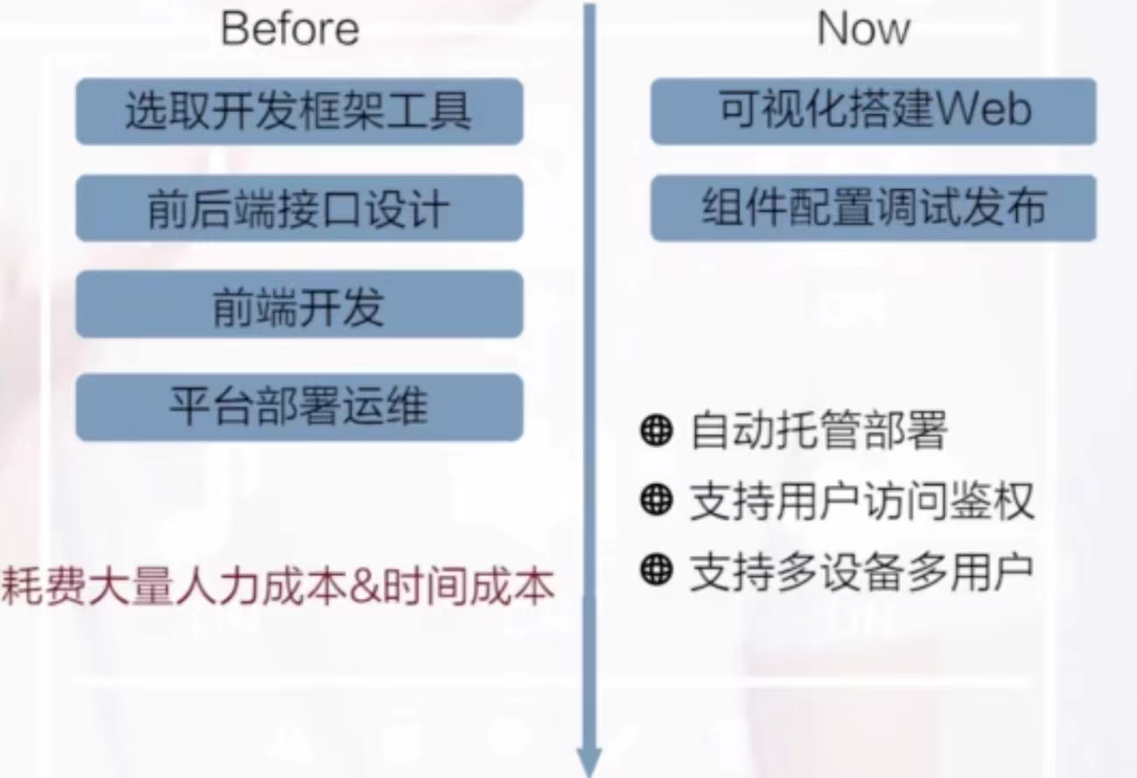
Web应用开发过程比较

Slide 8
可视化应用搭建特点
免代码开发：Web可视化工作台与物联网平台的设备接入能力和物模型能力无缝衔接。无需写代码，您就可以调用设备数据，控制设备，或完成SaaS搭建。
完全托管：无需额外购买服务器和数据库。应用搭建完毕，即可预览和发布到云端以供使用。应用发布后，支持绑定您自己的域名。
模版丰富：Web可视化开发提供丰富的页面模版。使用页面模版，可有效地简化物联网应用开发过程。应用发布后，可以为应用批量绑定设备。

Slide 9
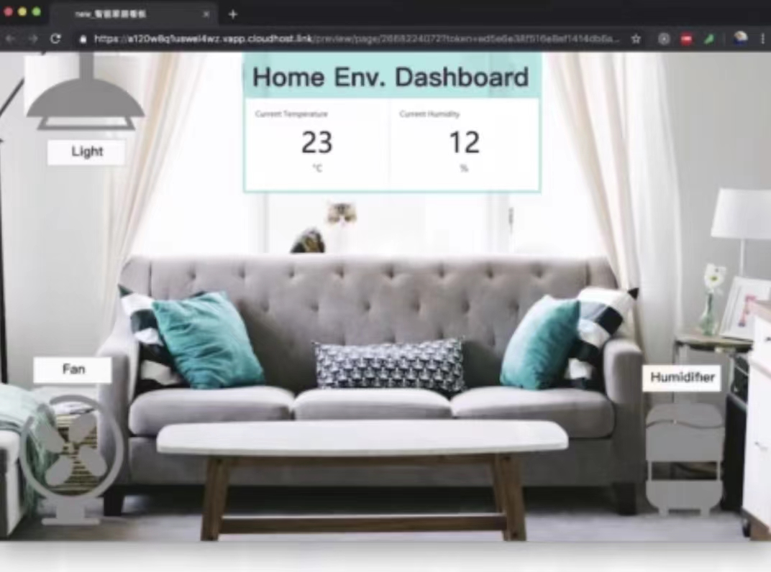
Web可视化搭建案例
智能家居场景
在线数据实时查看

Slide 10
Web可视化搭建流程
创建Web可视化搭建应用。
拖拽组件，调整页面布局。
配置组件样式、关联数据，可调用服务事件。
保存预览与调试。
发布Web可视化应用，关联域名。

Slide 11
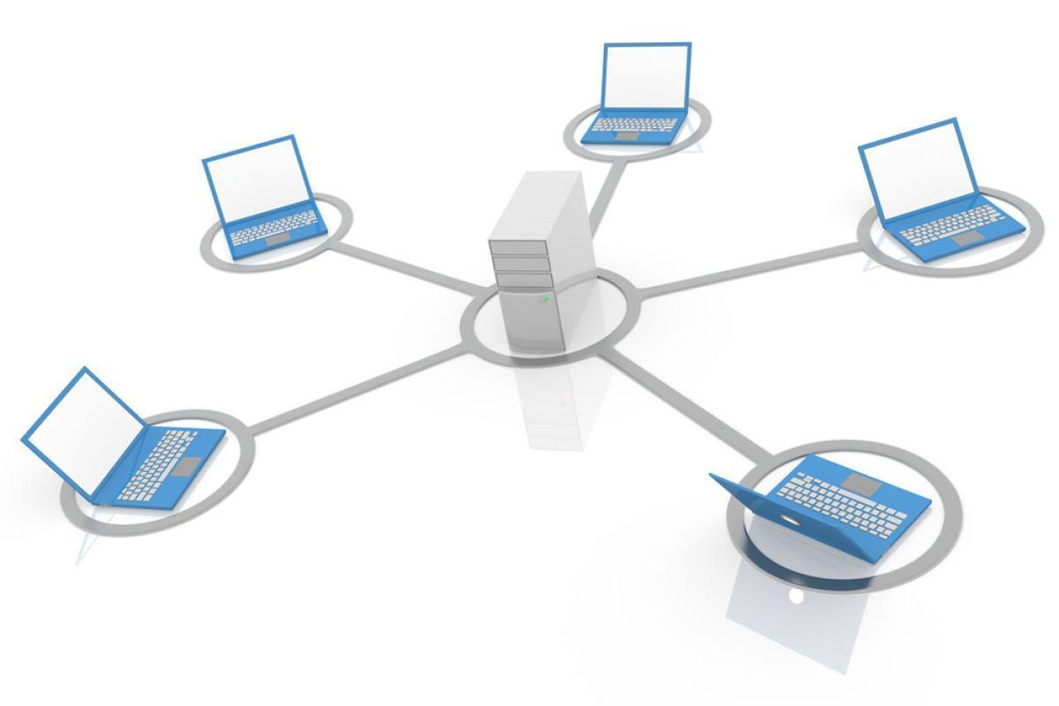
服务器
服务器其实就像我们的家用电脑一样，也有主板、CPU、内存、硬盘、电源等，但是由于它们处理问题的不同，服务器更像一台加强的家用电脑，服务器是为展网络业务而存放、处理数据的，所以服务器一般是存放在机房的，由机房管理人员负责管理维护的，它就像是一个人的大脑一样，负责记录、存放、处理数据。所以我们在开展网络业务的时候，服务器是不可或缺的。根据功能来说服务器可分为web服务器、ftp服务器、数据库服务器、邮件服务器等等，做什么用途就可以叫做什么服务器，根据地域来说可分为国内服务器、美国服务器、日本服务器等等，服务器放在什么地方就可以叫做什么服务器。

Slide 12
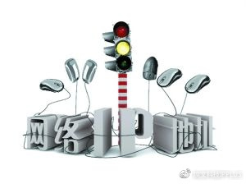
ip地址
ip地址是一台服务器所必须的，只有输入正确的ip地址，才能找到对应的服务器，不然的话，我们只能知道自己的服务器具体地址在什么地方、什么机房、什么位置，但是无法进入、无法正常的使用服务器，服务器需分配绑定好对应的ip地址后，就可以通过这个ip地址进行远程连接到服务器，然后把业务需要的资料传输到服务器，并且设置好对应访问规则，那么所有的网络用户就可以通过这个ip地址来浏览您需要展示的东西。ip就像是一个人的住址一样，虽然说直接找这个地址也可以找到这个人，但是这样很不方便，如果他搬家了，那么我们就找不到了，所以为了方便大家寻找，就有了域名。

Slide 13
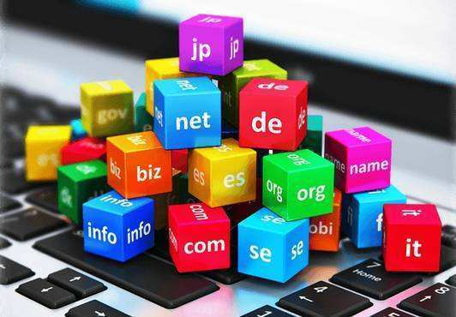
域名
如果一台服务器上面只有一条ip，但是需要搭建几个网站，那么只能通过不同的端口来实现，这样就比较麻烦，如果是使用不同的域名来搭建，实现的效果就比较好，而且域名都是比较方便记忆的，不像ip地址那样不容易被人记住，就像是一个家庭，里面是有几个成员的，我们不能都把他们都称呼做一样的，所以域名更像是一个人的名字，ip地址就像是家庭地址一样，多条域名是可以同时解析一条ip的，但是一条域名是无法解析多条ip的，同时如果需要把网站业务搬到其他的服务器，只需要把数据转移好，然后域名重新解析到新ip上就可以了，这样对于自己的业务来说基本上是没有什么影响的。

Slide 14
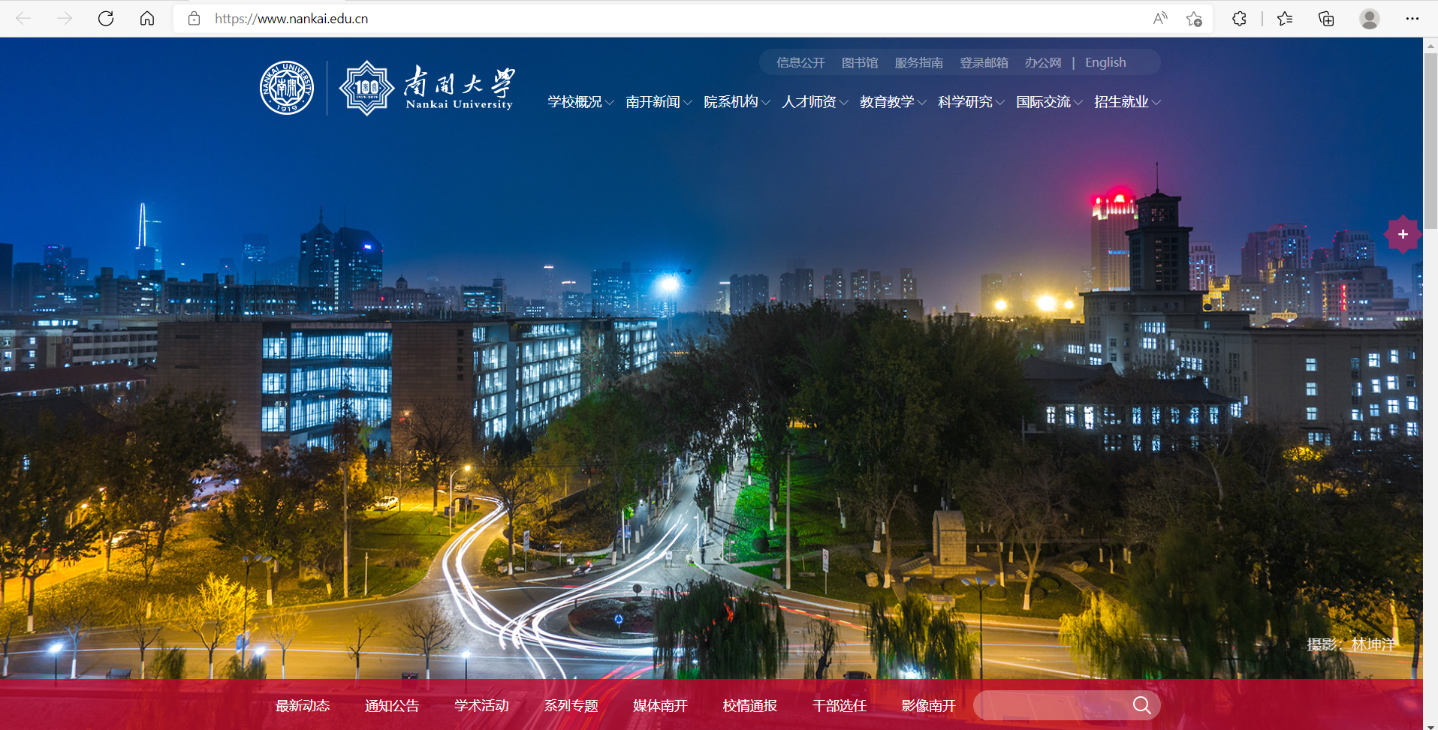
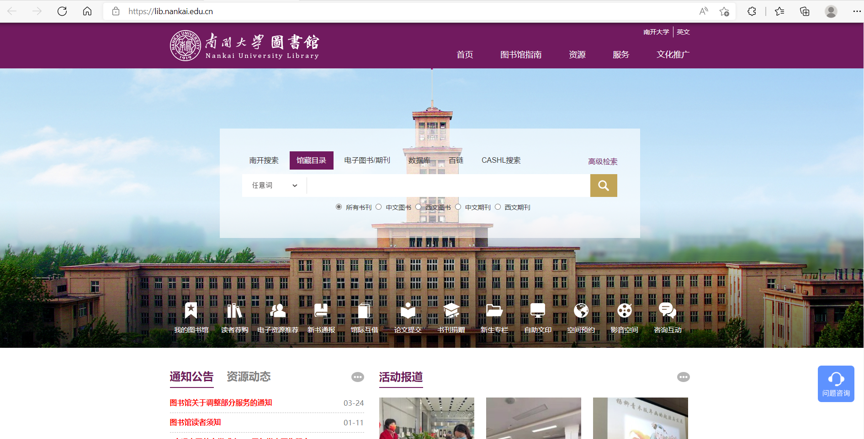

Slide 15
8.2 Web搭建组件介绍

Slide 16
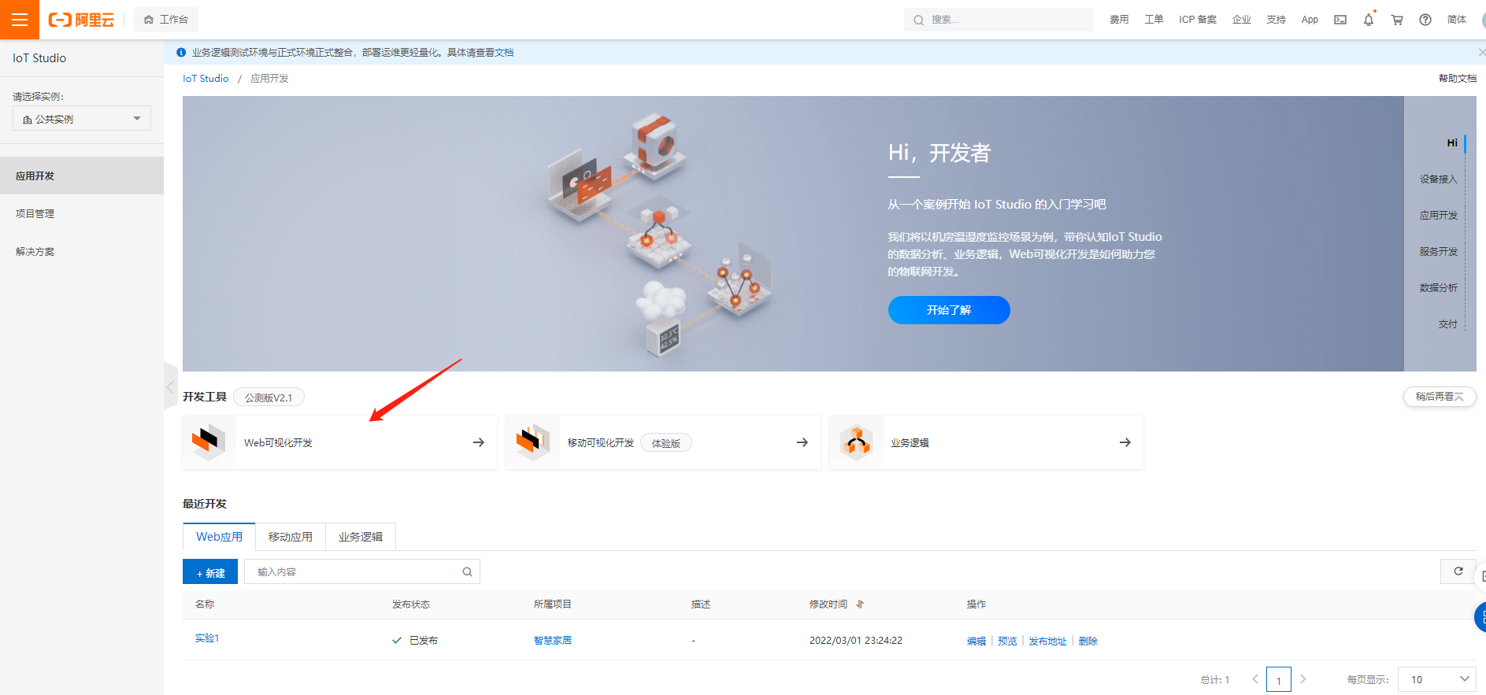

Slide 17
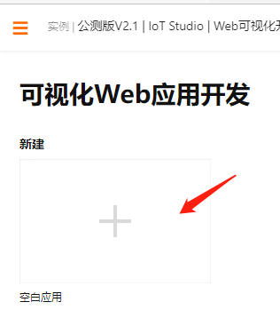
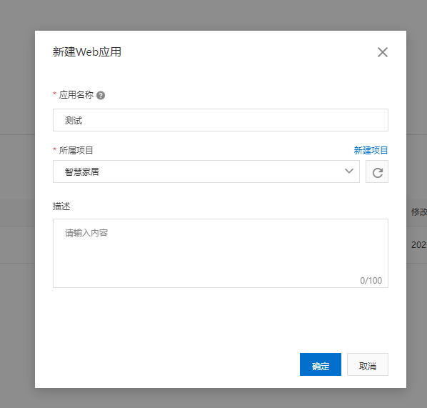

Slide 18
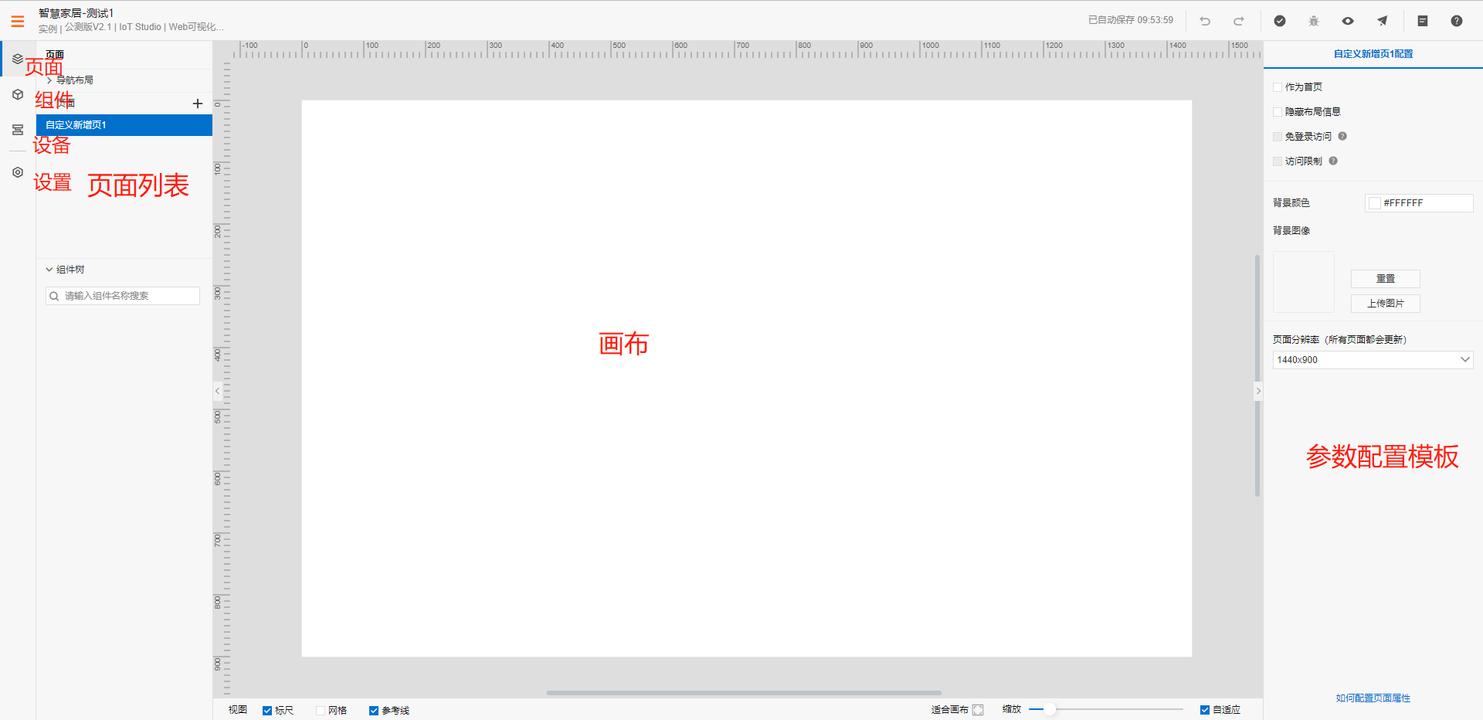

Slide 19
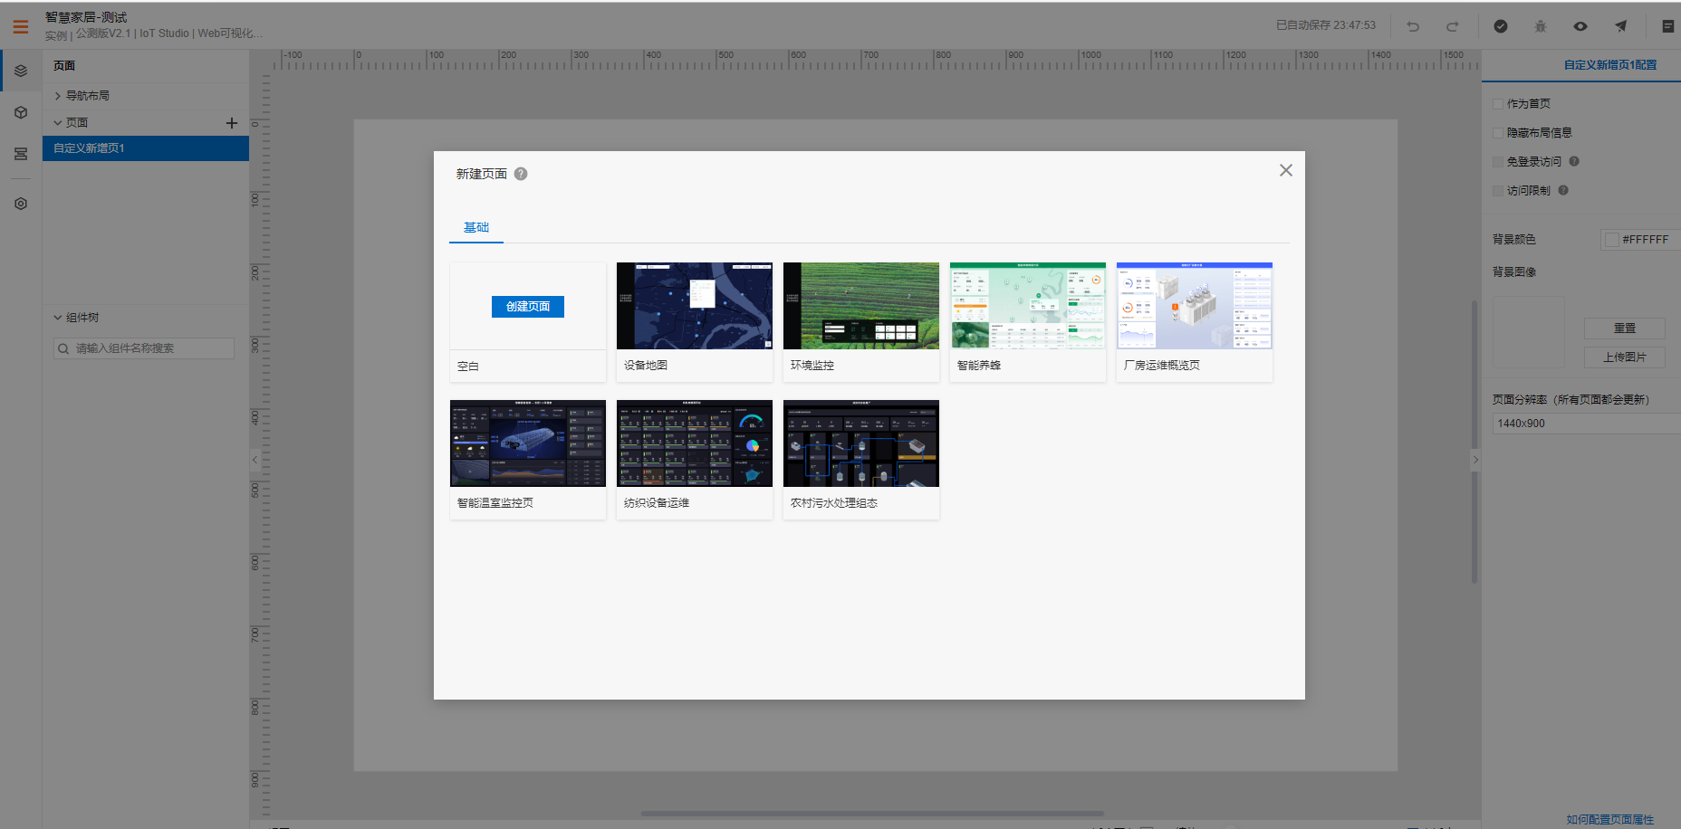

Slide 20
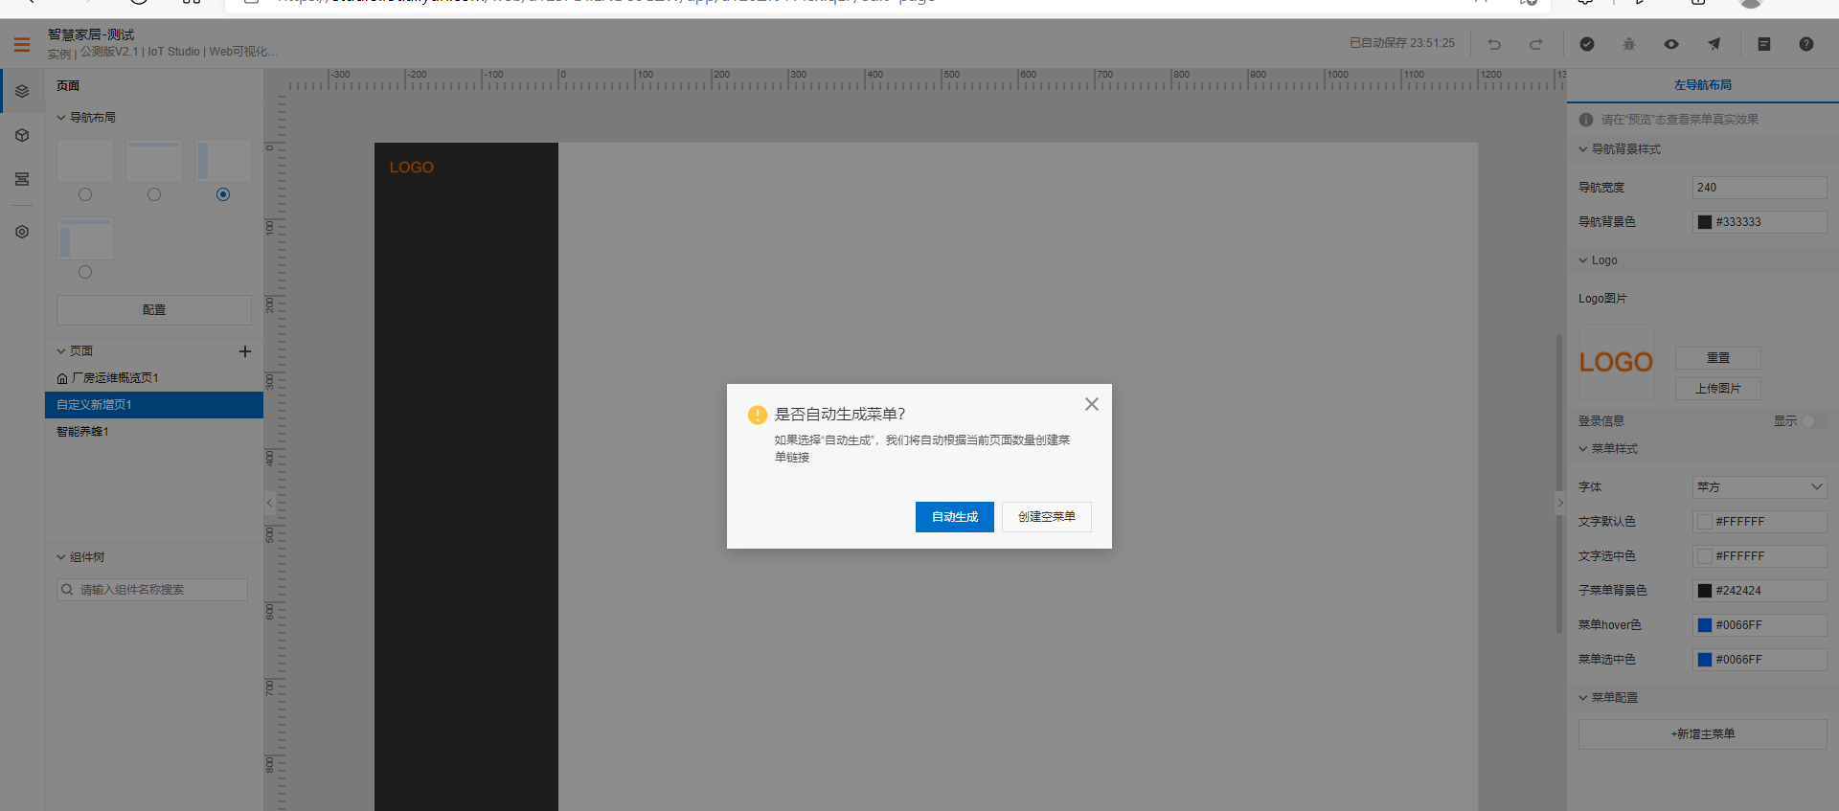

Slide 21
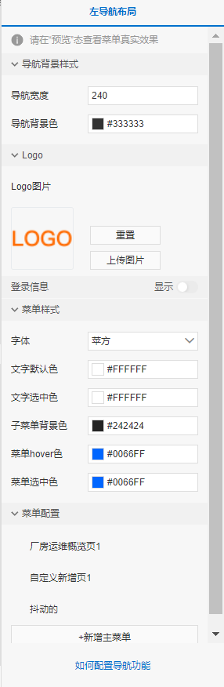
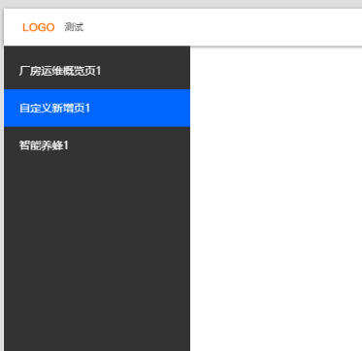

Slide 22
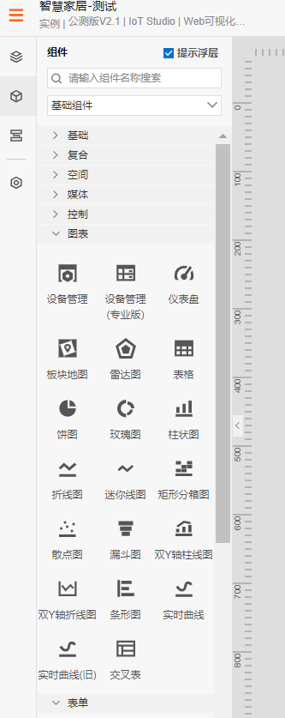

Slide 23
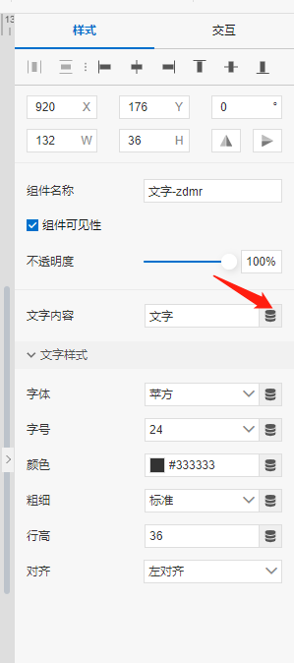
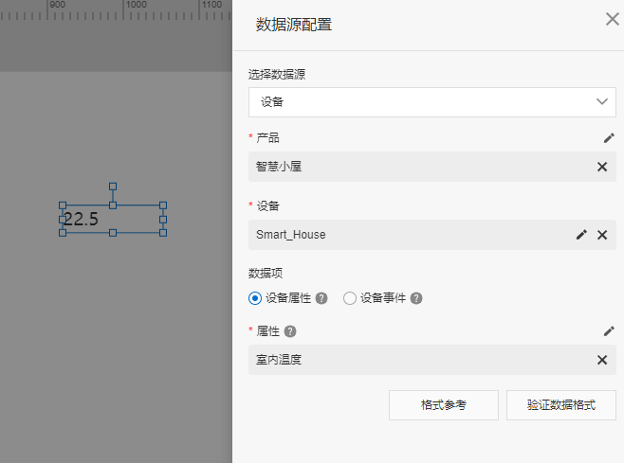

Slide 24
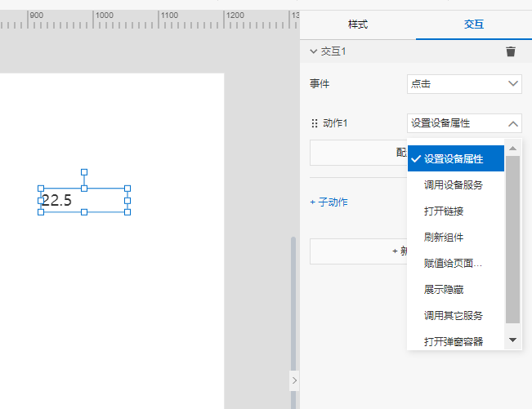

Slide 25
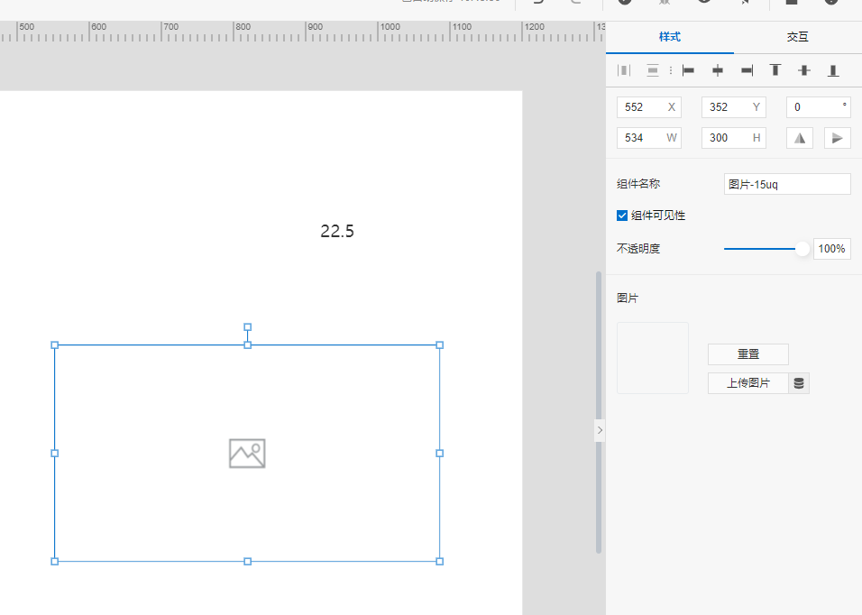

Slide 26
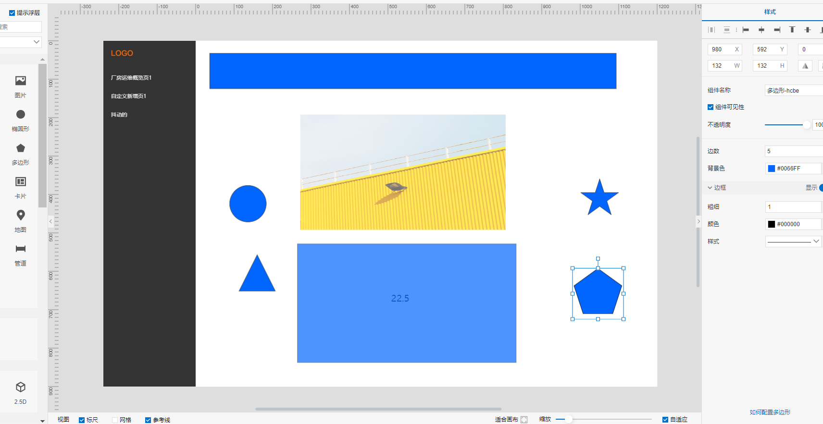

Slide 27
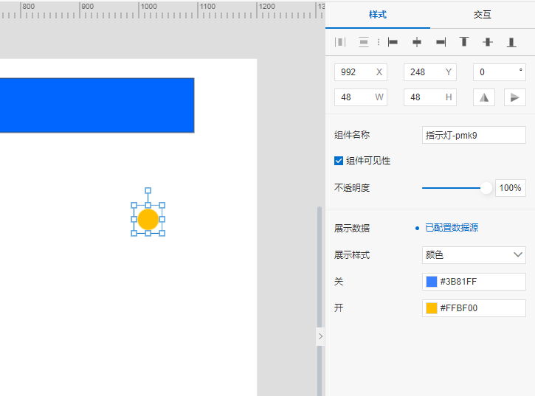

Slide 28
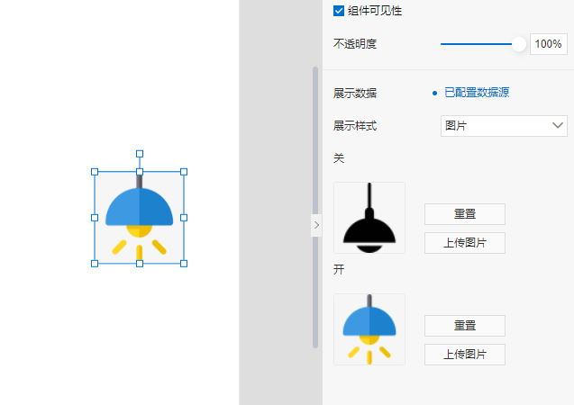



Slide 29
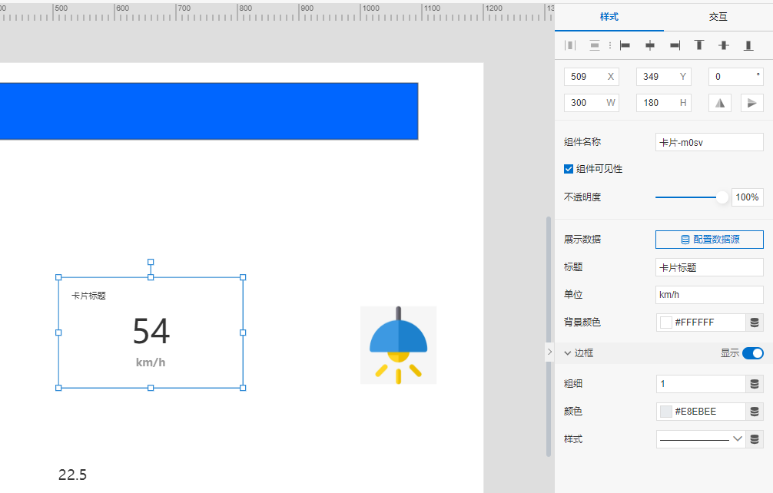

Slide 30
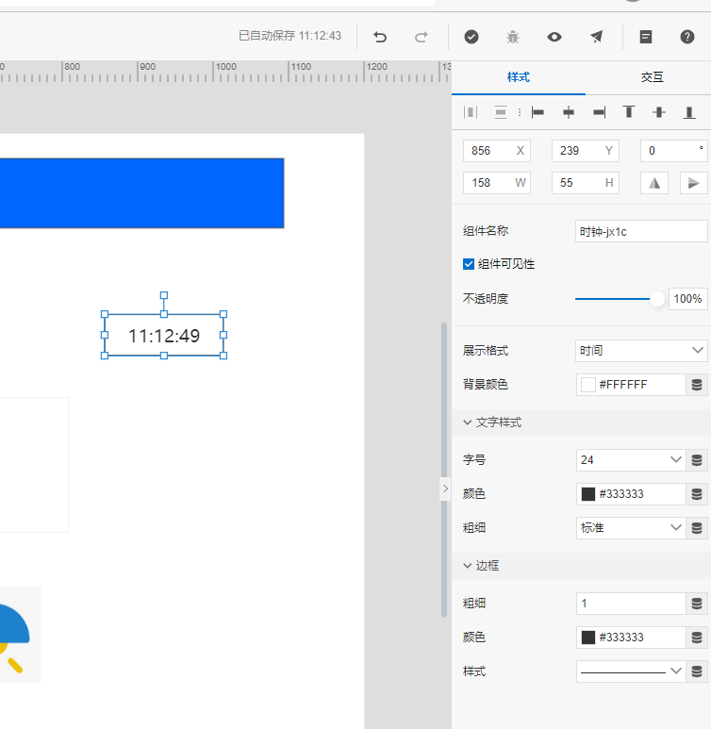

Slide 31
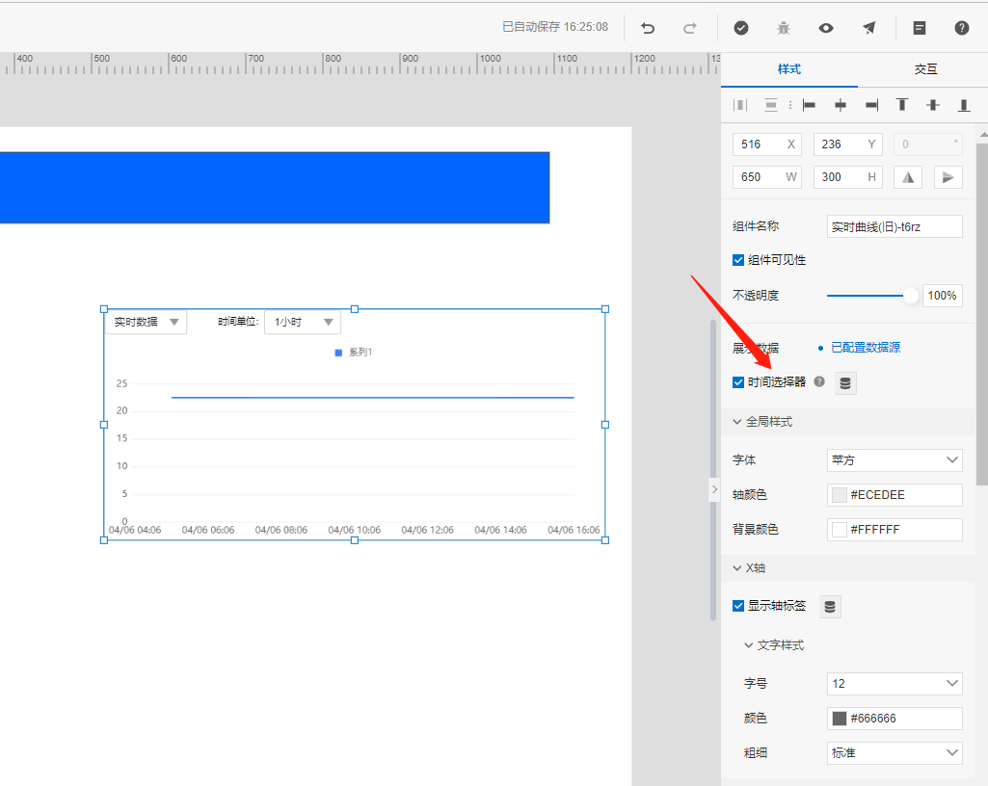

Slide 32
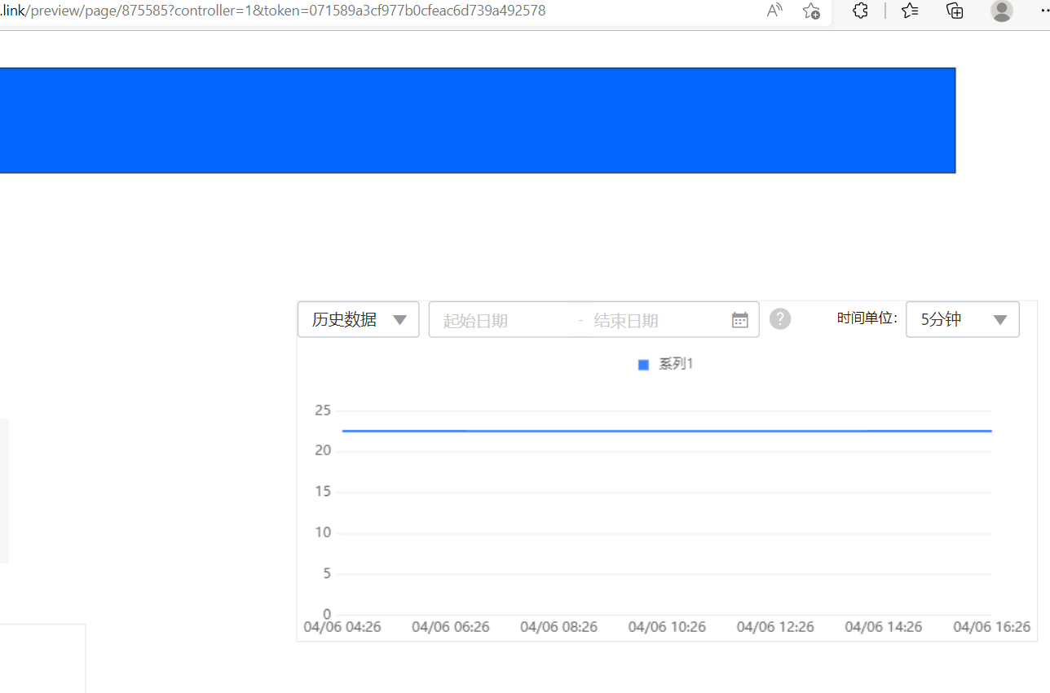

Slide 33
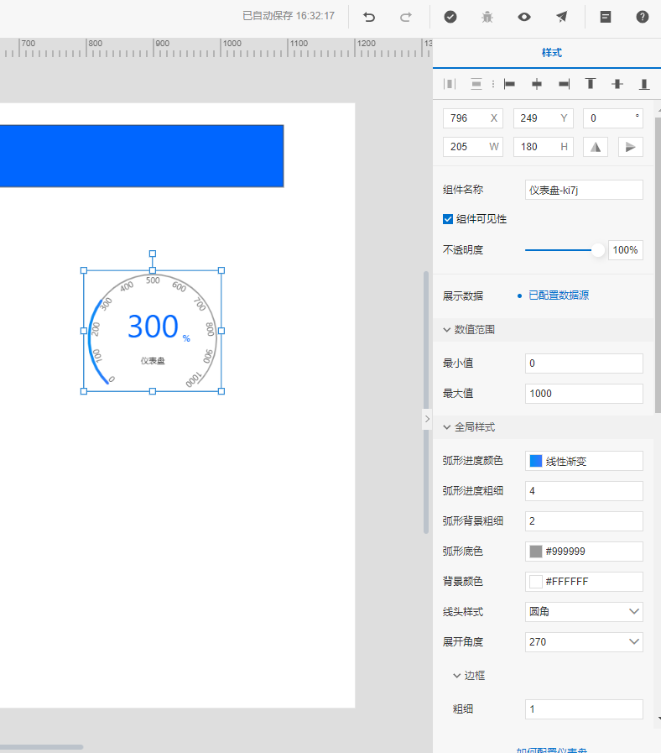

Slide 34
8.3 Web搭建实践

Slide 35
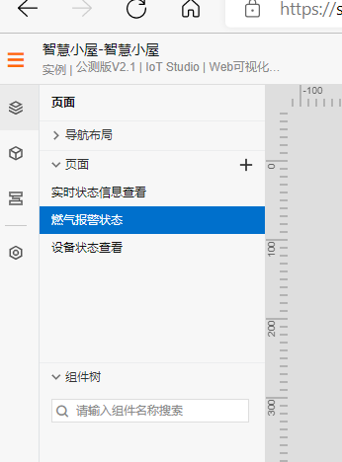

Slide 36
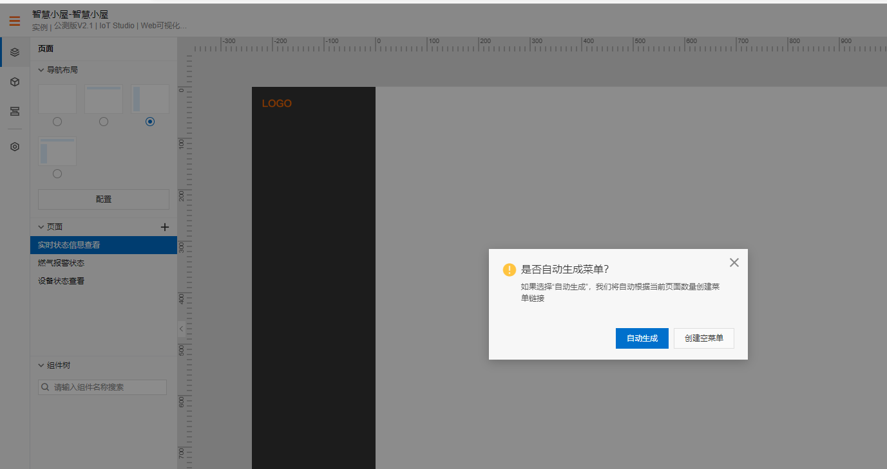

Slide 37
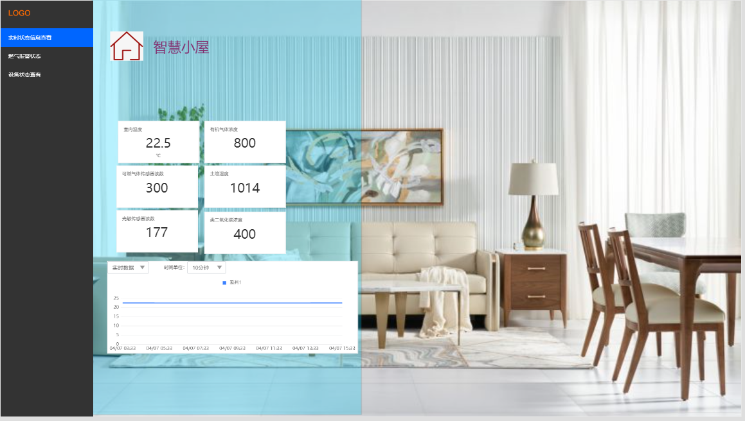
其中使用到的组件有图片、卡片、文字、矩形、曲线图，其中 6 个卡片组件分别显示设备上报的室内温度、烟雾传感器读数、光敏传感器读数、土壤湿度、二氧化碳浓度、有机气体浓度，下方实时曲线图表显示实时室内温度的变化曲线。当配置组件的数据关联到设备时，可以在编辑区域实时观察到设备的状态变化。

Slide 38
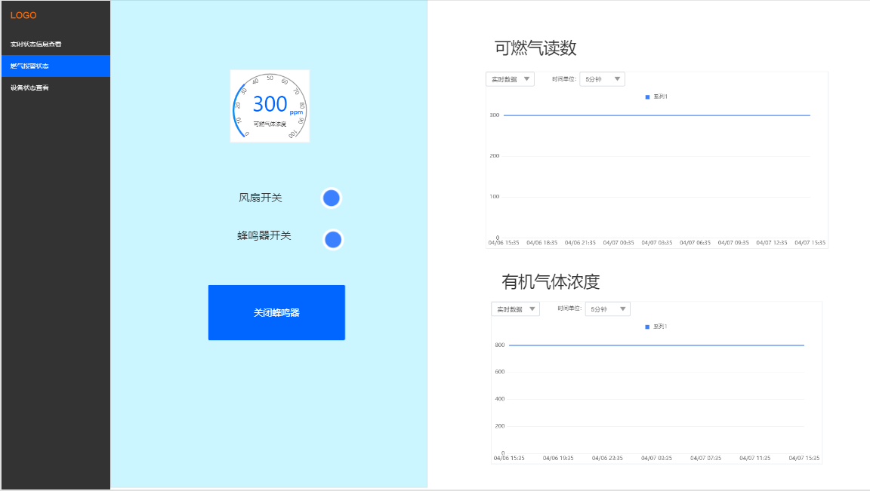
接下来我们完善燃气报警状态页面，使用到的组件有矩形、图片、仪表盘、指示灯、文字、按钮、曲线图组件，样式如下图所示：

Slide 39
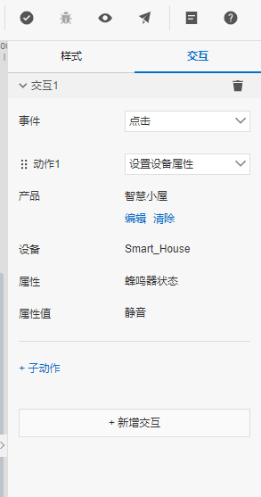

Slide 40
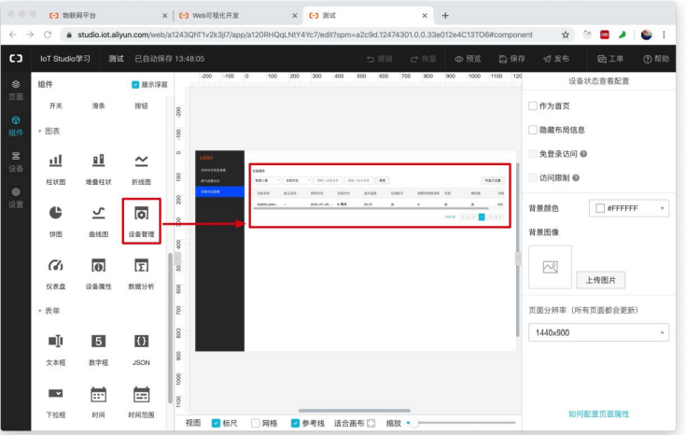
设备状态查看页面，我们来体验 Web 可视化工作台提供的设备管理组件即可，直接将设备管理组件拖拽进页面。设备管理组件直接通过表格展示产品下 的设备列表和设备的一些状态，如果在此产品下有多台设备，在设备管理组件 中即可查询到多条记录，并可以实时显示设备的在线状态以及设备的属性信息。

Slide 41
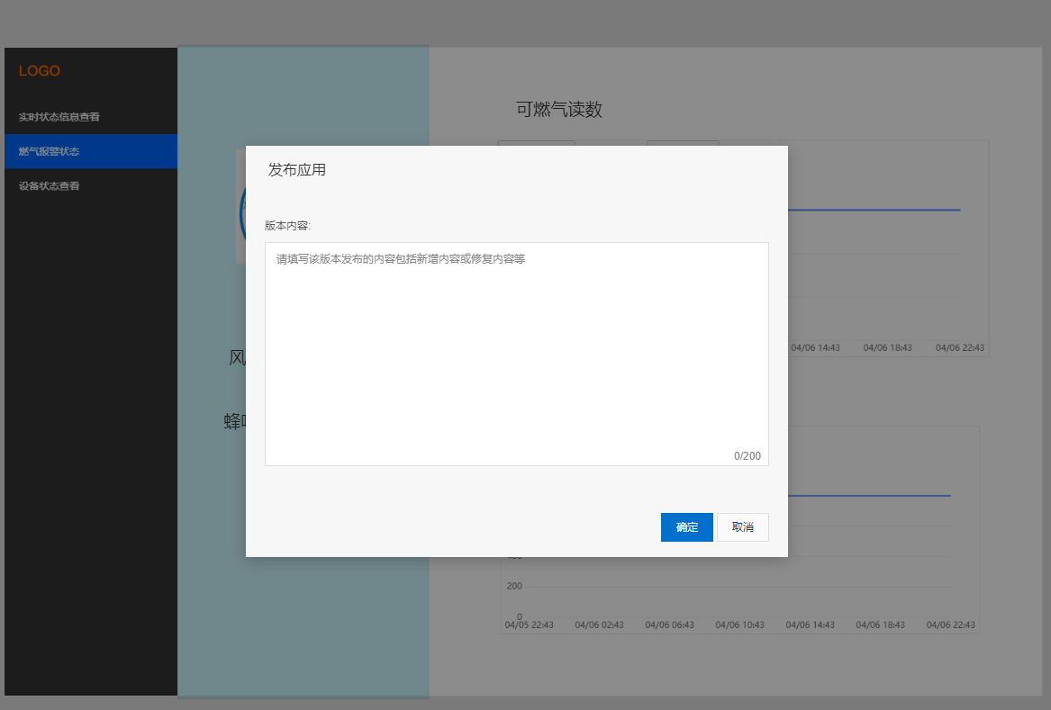
在三个页面都完成开发后，可以点击上方的预览对页面进行实时的查看与调试，点击发布即可将此页面发布此应用的一个版本。

Slide 42
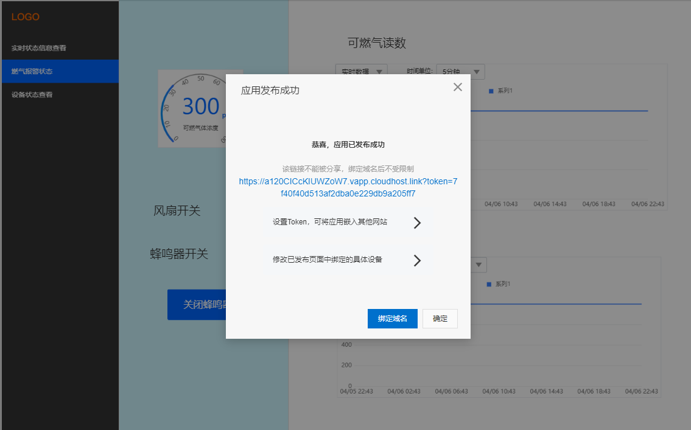
发布后的页面可以绑定域名或添加访问认证，同学们可以查看平台提供的帮助文档。

Slide 43
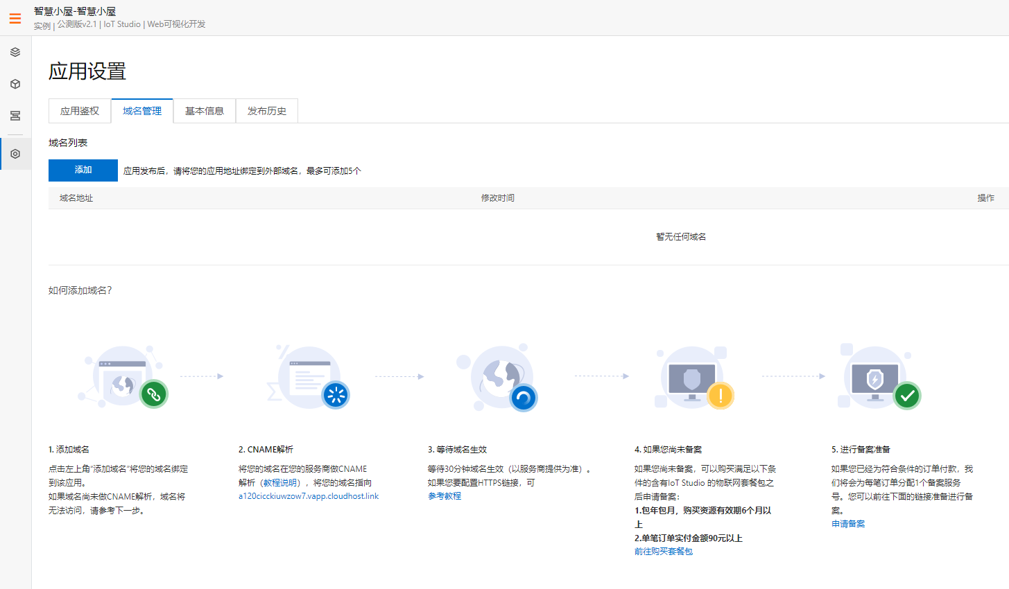

Slide 44
